Slide 1
Jabatan Hal Ehwal Agama Terengganu
KHUTBAH MULTIMEDIA
Siri : 48 / 2024
27 Jamadilawal 1446 H : 29 November 2024
MASJID MENJANA EKONOMI UMMAH
http://e-khutbah.terengganu.gov.my

Slide 2
Pujian Kepada Allah SWT
الْحَمْدُ لِلّٰهِ
Segala puji-pujian hanya bagi Allah SWT

Slide 3
Syahadah
أَشْهَدُ أَنْ لَا إِلٰهَ إِلَّا اللهُ وَحْدَهُ لَا شَرِيْكَ لَهُ،
وَأَشْهَدُ أَنَّ مُحَمَّدًا عَبْدُهُ وَرَسُولُهُ لَا نَبِيَّ بَعْدَهُ.
Aku bersaksi bahawa tiada Tuhan melainkan Allah, Yang Maha Esa,
tiada Sekutu Bagi-Nya,
Dan aku bersaksi bahawa junjungan kami, Muhammad adalah Hamba-Nya dan Utusan-Nya, tiada lagi Nabi selepasnya.

Slide 4
Selawat Ke Atas Nabi Muhammad SAW
اللّٰهُمَّ صَلِّ وَسَلِّمْ عَلَى سَيِّدِنَا مُحَمَّدٍ
وَعَلَى آلِهِ وَأَصْحَابِهِ وَمَنْ تَبِعَهُمْ بِإِحْسَانٍ إِلَى يَوْمِ الدّيْن.
Ya Allah, selawat dan salam ke atas junjungan kami Muhammad, Keluarganya, Sahabatnya dan Mereka yang mengikutinya dengan kebaikan sehingga hari kiamat.

Slide 5
Pesanan Takwa
اِتَّقُوا اللهَ
“Bertaqwalah kepada Allah”

Slide 6
TAJUK
KHUTBAH
HARI INI
MASJID MENJANA EKONOMI UMMAH
20 JAMADILAWAL 1446H / 22 NOVEMBER 2024

Slide 7
Islam merupakan agama atau sistem hidup yang lengkap dan menyeluruh, sama ada sebesar-besar perkara hinggalah sekecil-kecilnya
Islam tidak hanya tertumpu kepada aspek keagamaan semata-mata, tetapi peranannya meliputi keseluruhan aspek kehidupan manusia.

Slide 8
Firman Allah SWT
dalam surah al-Baqarah, ayat 208 :
Maksudnya : Wahai orang yang beriman! Masuklah kamu ke dalam Islam keseluruhannya; dan janganlah kamu menurut jejak langkah Syaitan; sesungguhnya Syaitan itu musuh bagi kamu yang terang nyata.

Slide 9
Agama Islam yang bersifat sempurna membantu dalam pembinaan tamadun malah memandu dalam memperkasakan diri serta ummah seluruhnya
Justeru,
umat Islam sepatutnya terkedepan dalam semua hal kerana mereka merupakan pewaris generasi kelas pertama yang pernah dibentuk oleh Rasulullah SAW sebagai generasi yang cemerlang dan gemilang.

Slide 10
APAKAH PUNCA KELEMAHAN UMAT ISLAM HARI INI?
ADAKAH DISEBABKAN OLEH KELEBIHAN DAN KEKUATAN ORANG LAIN ATAU BERPUNCA DARIPADA KELEMAHAN DALAMAN UMAT ISLAM?

Slide 11
Menurut Dr.Yusuf al-Qardhawi
Umat Islam bukannya lemah tetapi mereka kurang kesedaran, lupa diri dan tidak menggunakan seluruh kekuatan dan potensi diri, bahkan kehidupan mereka banyak bergantung kepada bukan Islam.

Slide 12
Kelemahan dunia Islam hari ini bukanlah disebabkan hebat dan cekapnya perancangan bukan Islam, tetapi bijak mengambil kesempatan terutamanya dalam penguasaan
BIDANG EKONOMI.

Slide 13
Jika kita umat Islam tidak bertindak membantu sesama sendiri, bererti kita membiarkan peniaga dan pengusaha muslim, gagal dalam usaha pengukuhan ekonomi.

Slide 14
Sabda Nabi SAW :
Maksudnya: Orang muslim itu adalah saudara kepada orang muslim. Dia (muslim) tidak menzalimi saudara muslimnya dan tidak membiarkannya dizalimi. Sesiapa yang menunaikan hajat saudaranya, maka Allah menunaikan hajatnya.
(Hadis Riwayat al-Bukhari dan Muslim)

Slide 15
Koperasi
Seluruh ahli kariah bersama-sama membantu membina gagasan ekonomi ummah melalui penubuhan koperasi kariah masjid yang boleh menjalankan pelbagai aktiviti ekonomi.
selaras dengan cadangan MAIDAM supaya setiap masjid mewujudkan koperasi sebagai pusat ekonomi setempat. .

Slide 16
KEBAIKAN KOPERASI
Jika kita andaikan setiap rumah muslim di negeri ini membeli barangan dari kedai koperasi kariah masjid, maka ekonomi umat Islam dapat dijana
Institusi masjid dapat melakukan pelbagai agenda dan perancangan termasuk membantu golongan miskin, anak yatim, ibu tunggal dan lain-lain.

Slide 17
Sabda Nabi SAW :
Maksudnya: Bandingan seorang mukmin dengan seorang mukmin yang lain bagaikan satu bangunan, kuat menguatkan antara satu sama lain.
(Hadis Riwayat al-Bukhari dan Muslim)

Slide 18
Zaman Pemerintahan
Rasululah SAW
Baginda SAW telah mewujudkan sistem ekonomi Islam bagi menggantikan sistem ekonomi Yahudi dan jahiliah dengan membina pasar perniagaan
Sistem ekonomi di Madinah ini dibina atas dokongan dan sokongan para Sahabat dalam perniagaan sehingga ramai yang telah berjaya

Slide 19
Antara Kejayaan Ekonomi Pada Zaman Rasulullah SAW :
1
Pasar kaum Yahudi telah ditutup kerana kerugian dan masyarakat Islam Madinah lebih mengutamakan pasar milik peniaga Islam.

Slide 20
Antara Kejayaan Ekonomi Pada Zaman Rasulullah SAW :
2
Sistem wakaf telah berkembang di mana para Sahabat telah mewakafkan sebahagian besar harta untuk keperluan penduduk seperti sumber air, tanah untuk pembinaan institusi masjid
3
Zakat yang termaktub dalam sistem ekonomi Islam berjaya membela nasib golongan miskin, anak yatim dan golongan asnaf

Slide 21
Sistem Ekonomi Islam
Pencapaian Rasulullah SAW dalam membina sistem ekonomi Islam yang saksama dan dokongan daripada seluruh umat Islam pada masa itu telah membawa kepada kejayaan, bahkan tekanan ekonomi yang dilakukan oleh orang yahudi sebelum itu dapat diselesaikan

Slide 22
Seruan Mimbar
Marilah bersama-sama berusaha memartabatkan ekonomi ummah kerana ia adalah kewajipan kepada setiap orang Islam, dengan penubuhan
KOPERASI MASJID
kariah masing-masing

Slide 23
أعُوذُ بِاللهِ مِنَ الشَّيْطَانِ الرَّجِيمِ
Maksudnya : Dan tuntutlah dengan harta yang Allah kurniakan kepadamu akan kebahagiaan hari akhirat dan janganlah kamu lupakan bahagianmu dari dunia; dan berbuat baiklah kepada orang lain sebagaimana Allah berbuat baik kepadamu; dan janganlah engkau melakukan kerosakan di muka bumi; sesungguhnya Allah tidak suka kepada orang yang berbuat kerosakan.
(Surah al-Qasas : 77)

Slide 24
بَارَكَ اللهُ لِي وَلَكُمْ فِي الْقُرْآنِ الْعَظِيْمِ.
وَنَفَعَنِي وَاِيَّاكُمْ بِمَا فِيْهِ مِنَ الآيَاتِ وَالذِّكْرِ الْحَكِيْمِ.
وَتَقَبَّلَ مِنِّي وَمِنْكُمْ تِلاوَتَهُ اِنَّهُ هُوَ السَّمِيْعُ الْعَلِيْمُ.
أقُوْلُ قَوْلِي هَذا وَأَسْتَغْفِرُ اللهَ الْعَظِيْمَ لِيْ وَلَكُمْ
وَلِسَائِرِ الْمُسْلِمِيْنَ وَالْمُسْلِمَاتِ وَالْمُؤْمِنِيْنَ وَالْمُؤْمِنَاتِ
فَاسْتَغْفِرُوْهُ إنَّهُ هُوَ الْغَفُوْرُ الرَّحِيْمُ.

Slide 25
Doa Antara Dua Khutbah
آمِينَ ، يَا مُوَفِّقَ الطَّائِعِينَ
وَفِّقنَا لِطَاعَتِكَ أَجمَعِينَ
وَتُب عَلَينَا وَعَلَى المُسلِمِينَ
وَاغفِر ذَنبَ مَن يَقُولُ: «أَستَغفِرُ اللهَ» العَظِيمَ
وَنَستَغفِرُ اللهَ

Slide 26
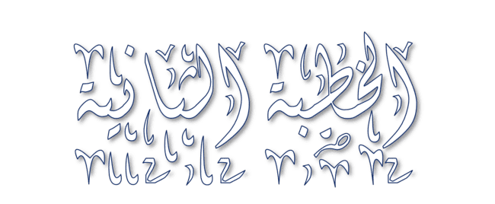

Slide 27
Pujian Kepada Allah S.W.T.
الْحَمْدُ لِلّٰهِ
Segala puji-pujian hanya
bagi Allah S.W.T.

Slide 28
Syahadah
وَأَشْهَدُ أَن لَّا إِلٰهَ إِلَّا اللهُ وَحْدَهُ لَا شَرِيْكَ لَهُ، وَأَشْهَدُ أَنَّ سَيِّدَنَا مُحَمَّدًا عَبْدُهُ وَرَسُوْلُهُ.
Dan aku bersaksi bahawa sesungguhnya tiada tuhan melainkan Allah, Yang Maha Esa, tiada sekutu bagi-Nya, dan juga aku bersaksi bahawa junjungan kami (Nabi) Muhammad (S.A.W) hamba-Nya dan rasul-Nya.

Slide 29
Selawat Ke Atas
Nabi Muhammad S.A.W
اللّٰهُمَّ صَلِّ وَسَلِّمْ وَبَارِكْ عَلَى سَيِّدِنَا مُحَمَّدٍ، وَعَلَى آلِهِ وَأَصْحَابِهِ أَجْمَعِيْنَ.
Ya Allah, cucurilah rahmat, kesejahteraan dan keberkatan ke atas junjungan kami (Nabi) Muhammad (S.A.W) dan ke atas keluarganya dan sekalian para Sahabatnya.

Slide 30
Seruan Taqwa
اتَّقُوا اللهَ فَقَدْ فَازَ الْمُتَّقُوْنَ
Bertaqwalah kepada Allah dengan sebenar-benarnya, sesungguhnya berjayalah orang-orang yang bertaqwa.

Slide 31
PERINGATAN
Kita kini berada pada musim tengkujuh yang boleh mendatangkan musibah pada bila-bila masa.

Slide 32
PERINGATAN
Buatlah persediaan sewajarnya. Patuhilah saranan yang dikeluarkan oleh pihak berkuasa, dengan menjalankan ikhtiar mencegah sebarang kemalangan dan celaka, juga persiapan menyelamatkan diri dan harta

Slide 33
PERINGATAN
Dapatkanlah maklumat berkenaan keadaan cuaca daripada sumber yang sahih dan elakkan daripada menyebarkan berita palsu.

Slide 34
PERINGATAN
Perbanyakkan doa kepada Allah SWT agar Dia melindungi diri, keluarga dan negeri kita daripada sebarang mara bahaya, serta menghulurkan bantuan kepada mangsa bencana

Slide 35
PERINGATAN
Jadikan musim tengkujuh ini sebagai ruang muhasabah diri terhadap sebarang kecuaian kepada Pencipta, juga musim merebut ganjaran daripada Allah SWTsama ada dengan bersabar terhadap ujian-Nya, mahupun dengan menghulurkan bantuan kepada mereka yang memerlukan.

Slide 36
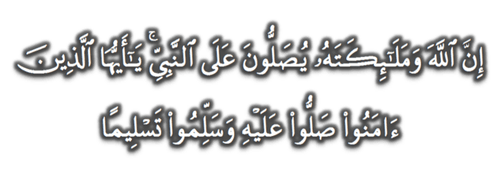
Seruan
Memperbanyakkan ucapan selawat dan salam kepada Rasulullah SAW
(Surah Al-Ahzab : Ayat 56)
“Sesungguhnya Allah Taala Dan Para MalaikatNya Sentiasa Berselawat Ke Atas Nabi (Muhammad).
Wahai Orang-orang Beriman! Berselawatlah Kamu
Ke Atasnya Serta Ucapkanlah Salam Sejahtera Dengan Penghormatan Ke Atasnya Dengan Sepenuhnya”.

Slide 37
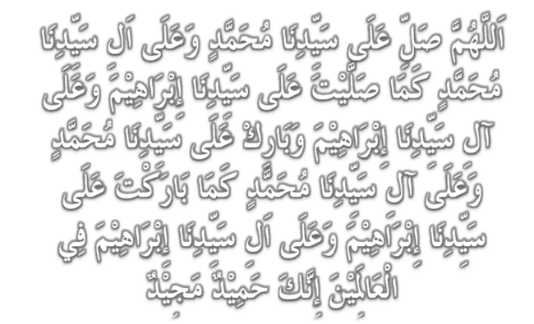
Selawat

Slide 38
DOA
اللّٰهُمَّ اغْفِرْ لِلْمُؤْمِنِيْنَ وَالْمُؤْمِنَاتِ، وَالمُسْلِمِيْنَ وَالْمُسْلِمَاتِ الأَحْيَاءِ مِنْهُمْ وَالأَمْوَات،
إِنَّكَ سَمِيْعٌ قَرِيْبٌ مُجِيْبُ الدَّعَوَات.
اللّٰهُمَّ ادْفَعْ عَنَّا الْبَلاءَ وَالْوَبَاءَ وَالْفَحْشَاءَ
مَا لا يَصْرِفُهُ غَيْرُكَ

Slide 39
DOA
اللّٰهُمَّ إِنَّا نَعُوذُ بِكَ مِنَ البَرَصِ وَالْجُنُونِ وَالْجُذَامِ وَمِن سَيِّئِ الأَسْقَامِ.
اللّٰهُمَّ اشْفِ مَرْضَانَا وَارْحَمْ مَّوْتَانَا، وَالْطُفْ بِنَا فِيمَا نَزَلَ بِنَا

Slide 40
Ya Allah…
Peliharakanlah
Kebawah Duli Yang Maha Mulia Raja Kami
Al-Wathiqu Billah Sultan Mizan Zainal Abidin Ibni Al-Marhum Sultan Mahmud
Al-Muktafi Billah Shah,
Limpahkanlah RahmatMu Untuk Baginda,
Juga Untuk Sultanah Nur Zahirah
Sultanah Terengganu
Dan Peliharakanlah Putera Puteri,
Ahli Keluarga, Keturunan dan Kerabat Baginda

Slide 41
Ya Allah…
Peliharakanlah Para Ulama’,
Semua Pembesar, Hakim-Hakim,
Pegawai Kerajaan dan Rakyat Jelata Baginda
Dari Kalangan Orang Islam dan
Mereka Yang Beriman Lelaki dan Perempuan
Di Dunia dan Akhirat Dengan Segala RahmatMu,
Wahai Allah Yang Maha Penyayang.
Ya Allah…
Peliharakanlah Juga Raja Muda Kami
Tengku Muhammad Ismail Ibni
Al-Wathiqu Billah Sultan Mizan Zainal Abidin

Slide 42
DOA
اللَّهُمَّ أَعِزَّ الإِسْلاَمَ وَالْمُسْلِمِيْنَ، وَأَذِلَّ الْمُعْتَدِيْنَ الظَّالِمِيْنَ، وَدَمِّرْ أَعْدَائَكَ أَعْدَاءَ الدِّيْنَ، وَانْصُرْنَا عَلَيْهِمْ يَا رَبَّ الْعَالَمِيْنَ
اللَّهُمَّ انْصُرْ إِخْوَانَنَا الْمُسْلِمِيْنَ وَالْمُجَاهِدِيْنَ فِيْ فَلَسْطِيْن وَفِيْ كُلِّ مَكَانٍ.

Slide 43
DOA …
Ya Allah,
Teguhkanlah Iman kami dalam menempuh segala mehnah dan ujianMu, Kekalkanlah keamanan, keselamatan dan kesejahteraan kepada negara kami Malaysia dan negeri kami Terengganu Darul Iman, Jadikan negeri kami ini negeri yang aman. Jauhi negeri kami daripada sebarang musibah, perpecahan dan huru hara.

Slide 44
DOA …
Ya Allah,
Cemerlangkanlah pendidikan anak-anak kami, Tambahkanlah ilmu yang bermanfaat kepada mereka, suburkanlah jiwa mereka dengan akhlak yang mulia dan terpuji, Jadikanlah anak-anak kami pemimpin dalam kalangan orang yang bertakwa.

Slide 45
DOA …
Ya Allah,
Anugerahkan pertolongan dan bantuanMu untuk saudara kami di Palestin. Berikanlah ketabahan dan kekuatan kepada mereka dalam menghadapi kekejaman rejim zionis. Peliharakanlah bumi Baitul Maqdis dan seluruh saudara kami di sana.
Amin Ya Rabbal alamin

Slide 46
DOA PENUTUP…
Kurniakanlah Kepada Kami Kebaikan Di Dunia Dan Kebaikan Di Akhirat Serta Hindarilah Kami Dari Seksaan Neraka

Slide 47
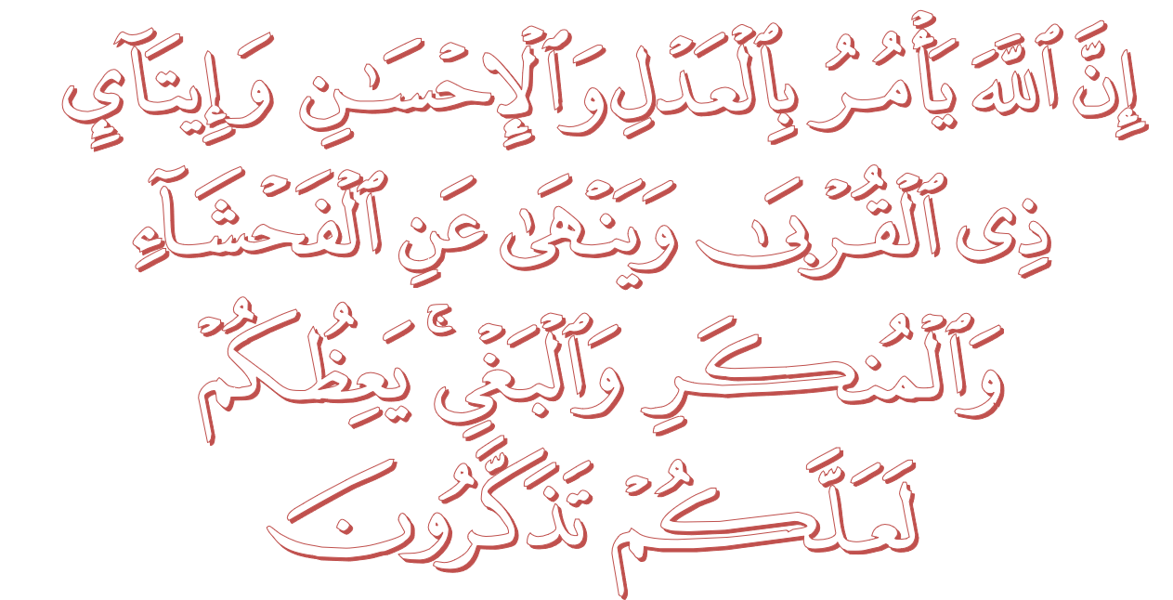
عِبَادَ اللهِ!

Slide 49
قُوْمُوْا إِلَى صَلاتِكُمْ،
يَرْحَمْكُمُ الله

